Slide 1
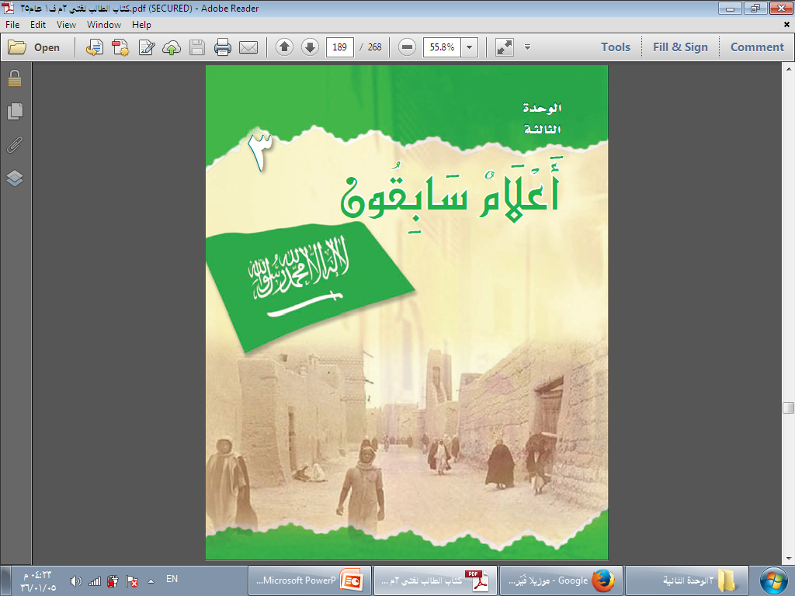
الموضوع : الرسم الإملائي
الهمزة المتطرفة
ص 228

Slide 2
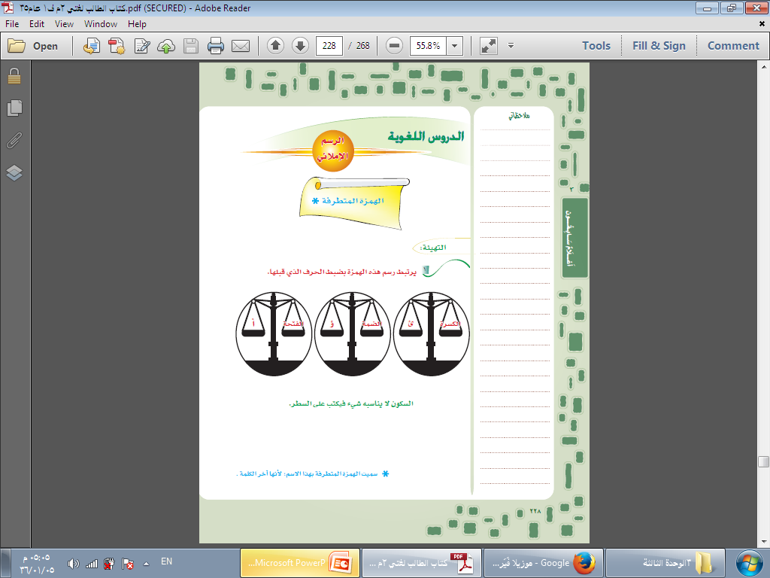

Slide 3
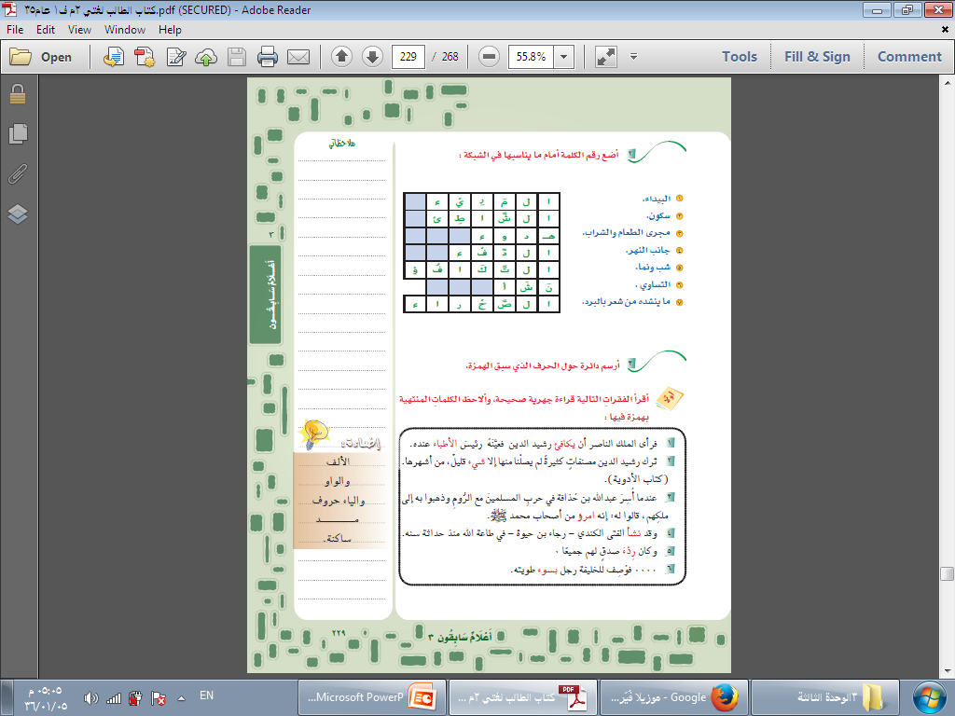
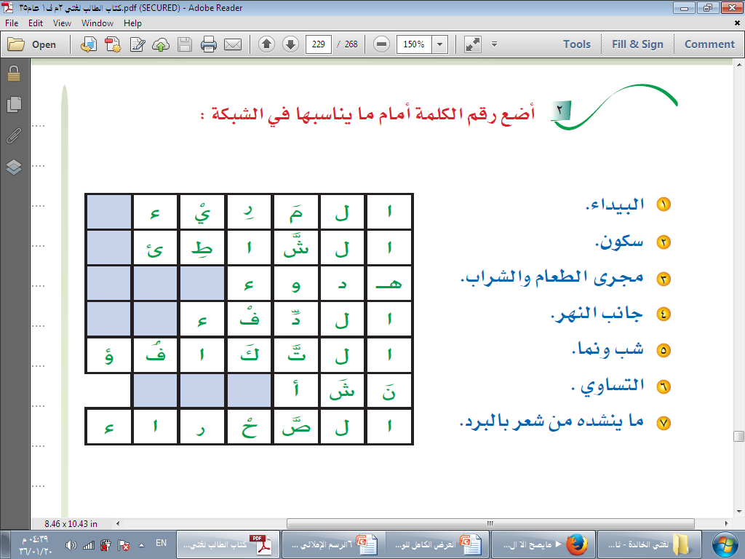
3
4
2
7
6
5
1

Slide 4
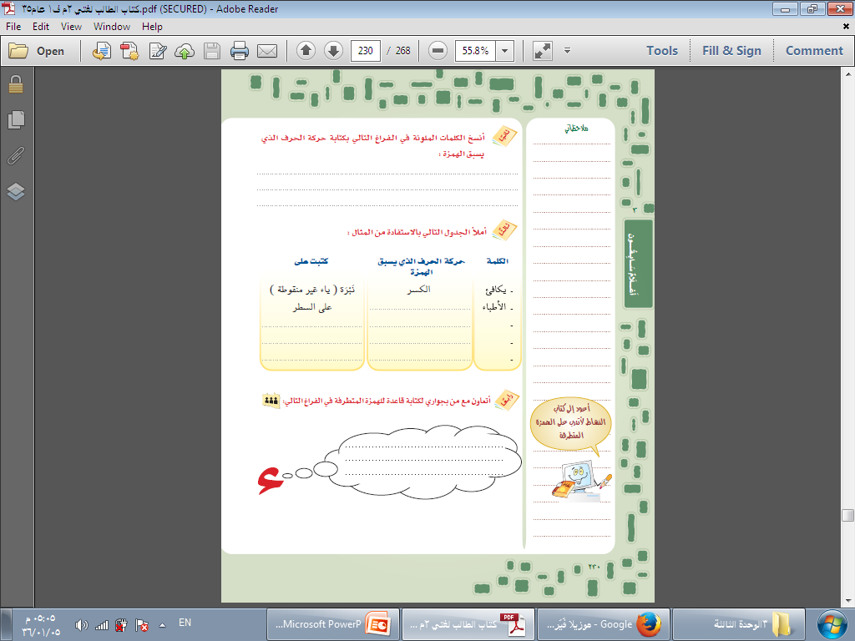
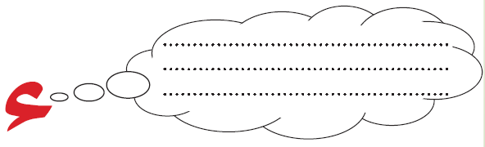
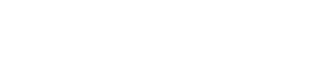
يكافِئ (الكسرة) - الأطباء (السكون) - شيء (السكون)
امرُؤ (الضمة) - نشَأ (الفتحة)
السكون
على السطر
السكون
شيء
على الواو
الضمة
امرؤ
على الألف
الفتحة
نشأ
تكتب على السطر إذا كان ما قبلها ساكن .
تكتب على نبرة (ياء غير منقوطة) إذا كان ما قبلها مكسور .
تكتب على واو إذا كان ما قبلها مضموم .
تكتب على ألف إذا كان ما قبلها مفتوح .

Slide 5
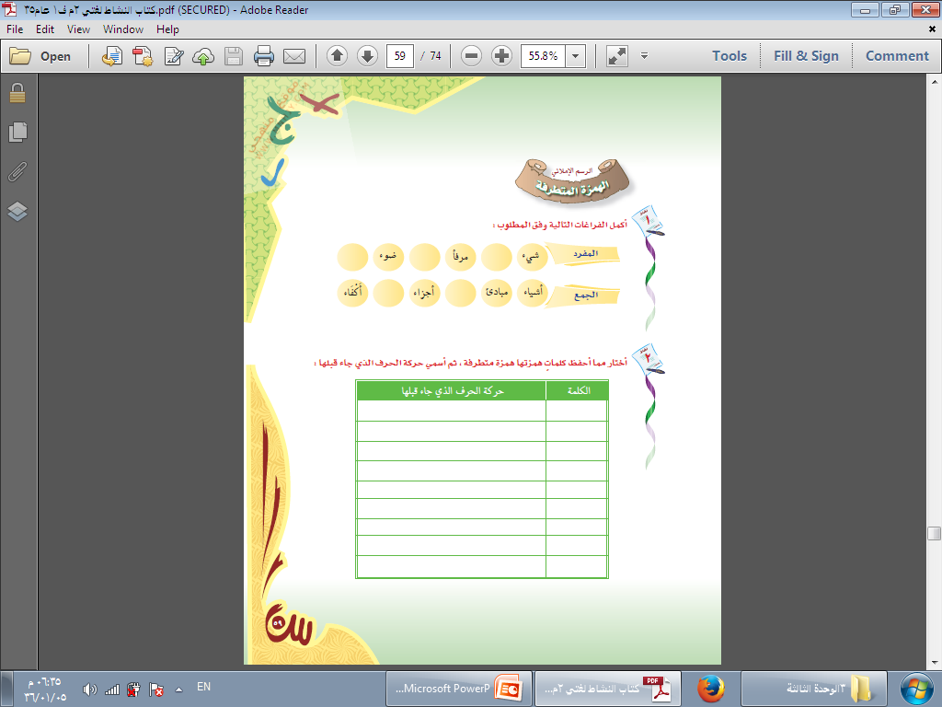
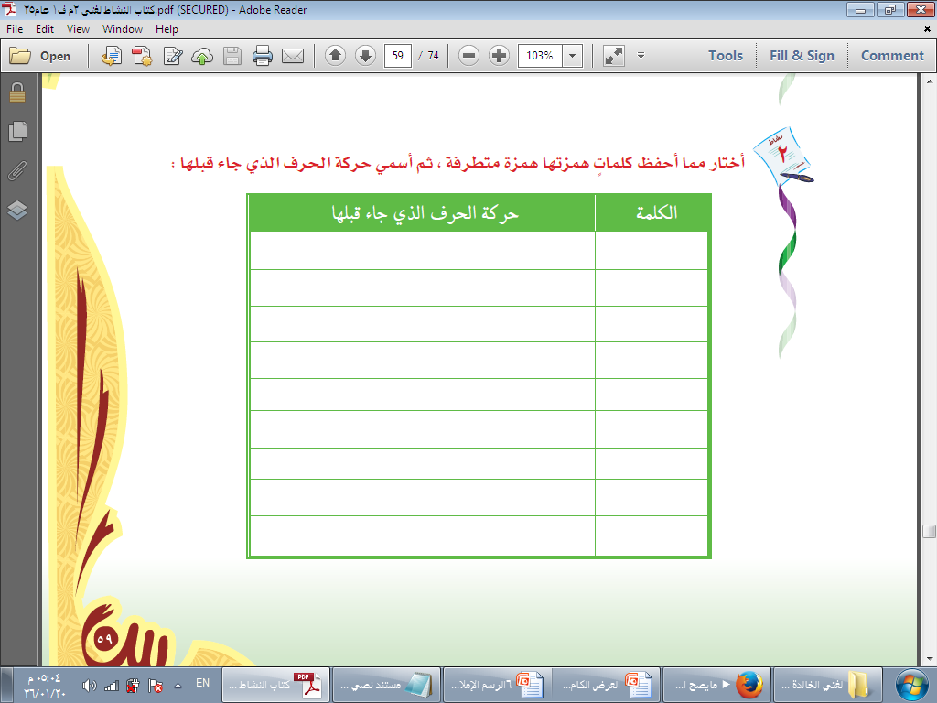
كفء
جزء
مبدأ
أضواء
مرافئ
الفتحة
ملجأ
الفتحة
يعبأ
السكون
جاء
السكون
نشء
الضمة
تباطؤ
الضمة
تكافؤ
الكسرة
مكافئ
الكسرة
متواطئ

Slide 6
